Slide 1
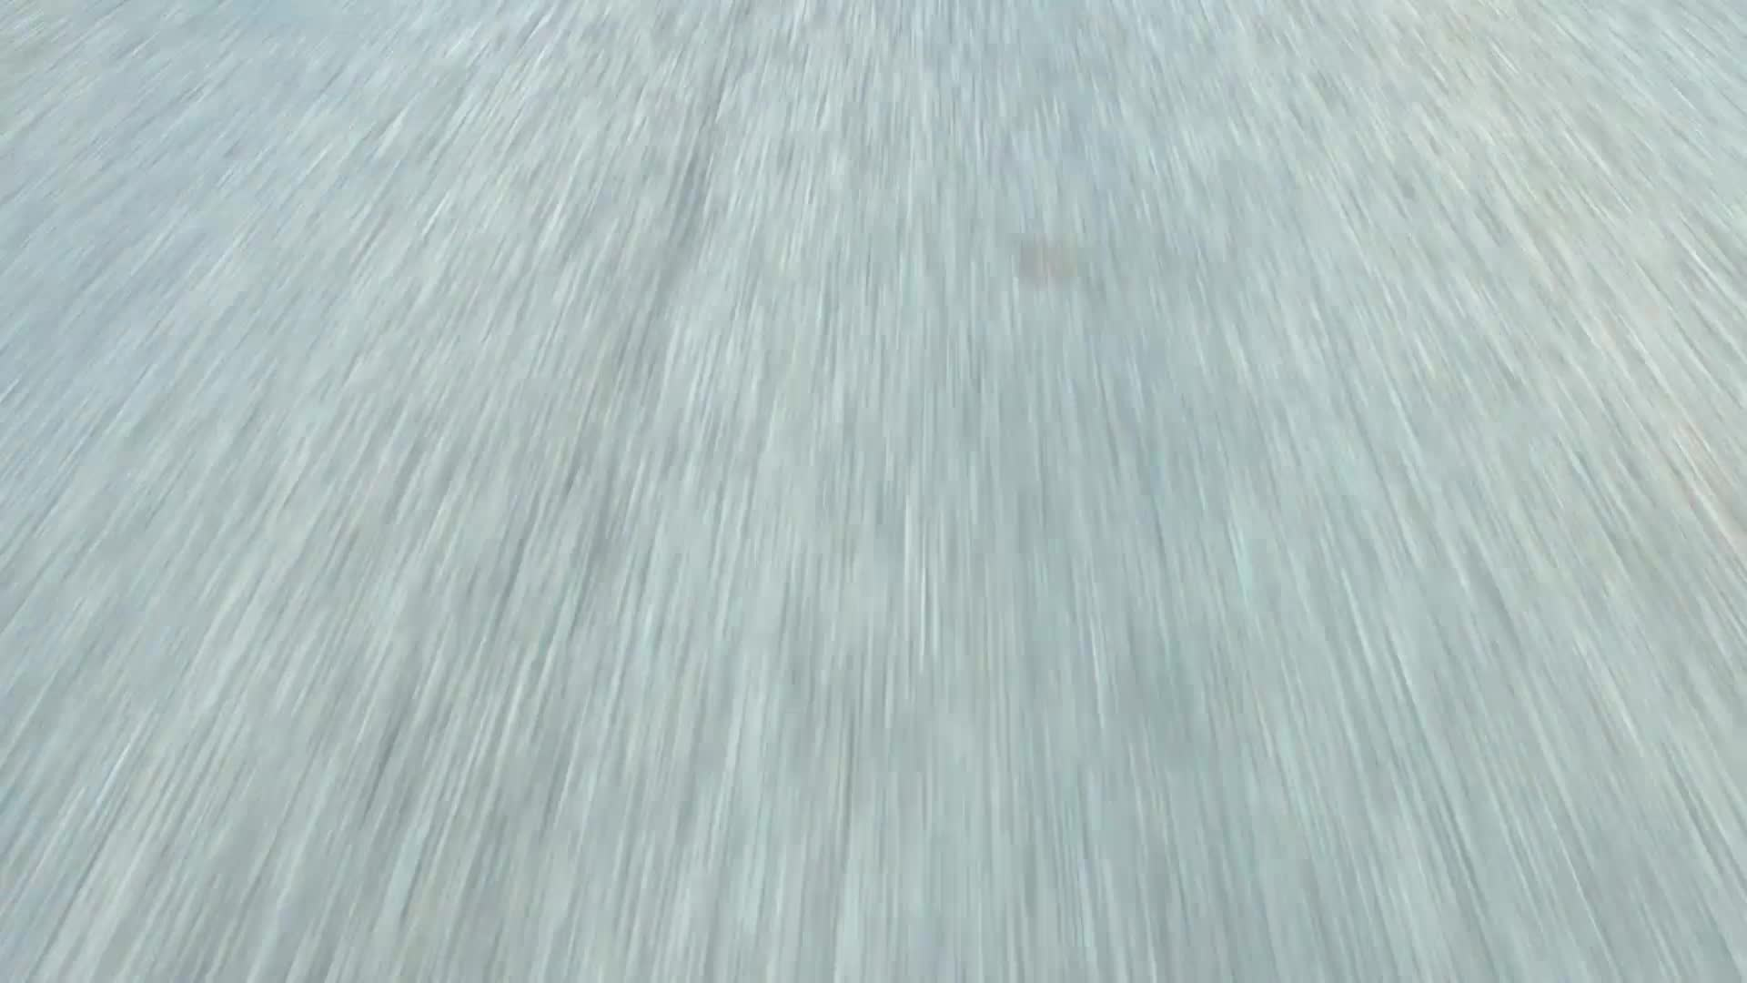

Inlämning 2
William och Love

Slide 2
Original-hemsidan
Vill ni själva hänga med? - Cumpane.coop

Slide 3
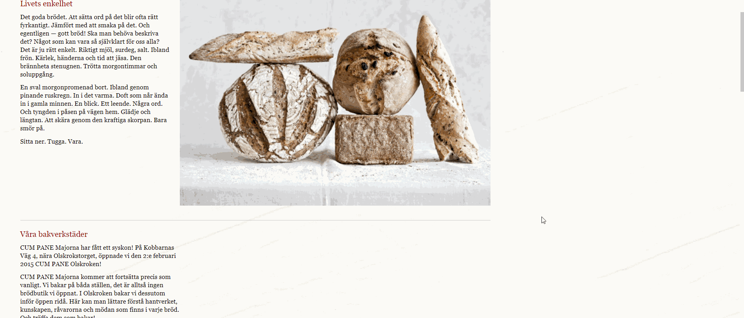
Desktop
Hela hemsidan är vänsterställd. (float?)
Gör att man får skrolla väldigt mycket.
Notes:
Wille

Slide 4
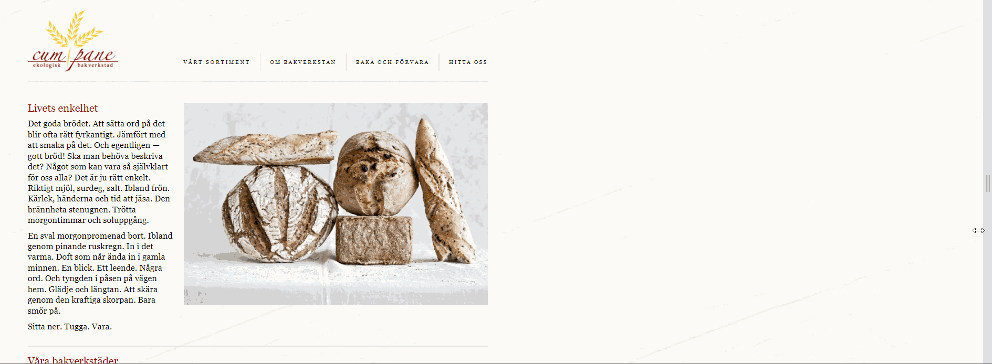
ORIGINAL-HEMSIDANS "RESPONsivitet"
Sidan förändras inte alls – bara krymper
Notes:
Love

Slide 5
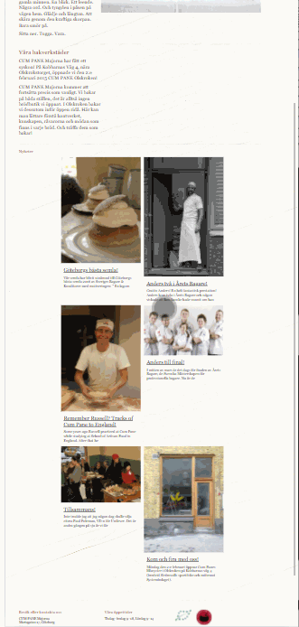
HEMSIDAN BLIR EXTREMT LITEN PÅ TELEFONER
Går inte att trycka på knappar och länkar med fingrarna utan att behöva zooma in som satan.
Notes:
W

Slide 6

Deras header - hover
Fördelar: Får ut mer av headern utan att det ser stökigt ut
Nackdelar: I och med att sidan inte är responsiv så fungerar inte denna funktion på telefon/surfplatta eftersom man inte kan hovera på samma sätt som på dator.
Telefonanvändarna kan alltså inte komma åt majoriteten av menyn.
Notes:
W

Slide 7

Boven i dramat
Notes:
Love nämn lite vad wordpress är

Slide 8

FÖRBÄTTRINGAR
Notes:
Love

Slide 9
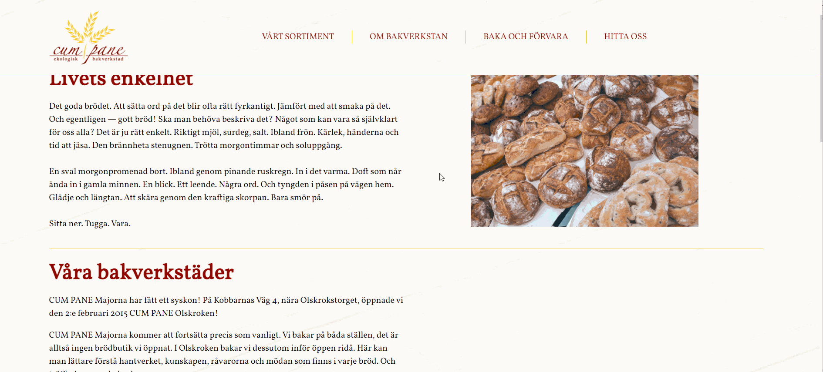
Vår hemsida
Centrerad – tar vara på hela skärmbredden.
Återkommande färger/teman - kontinuitet.
Fullt responsiv – fungerar på alla skämbreddar.
Notes:
Love

Slide 10

HEADER
Vi valde att behålla hover-funktionen för att få plats med allt innehåll i headern.
Vår header är däremot fullt responsiv och tanken är att menyn nås via hamburgarmenyn på enheter där man inte kan använda hover, alltså surfplattor och telefoner.
Notes:
Wille

Slide 11
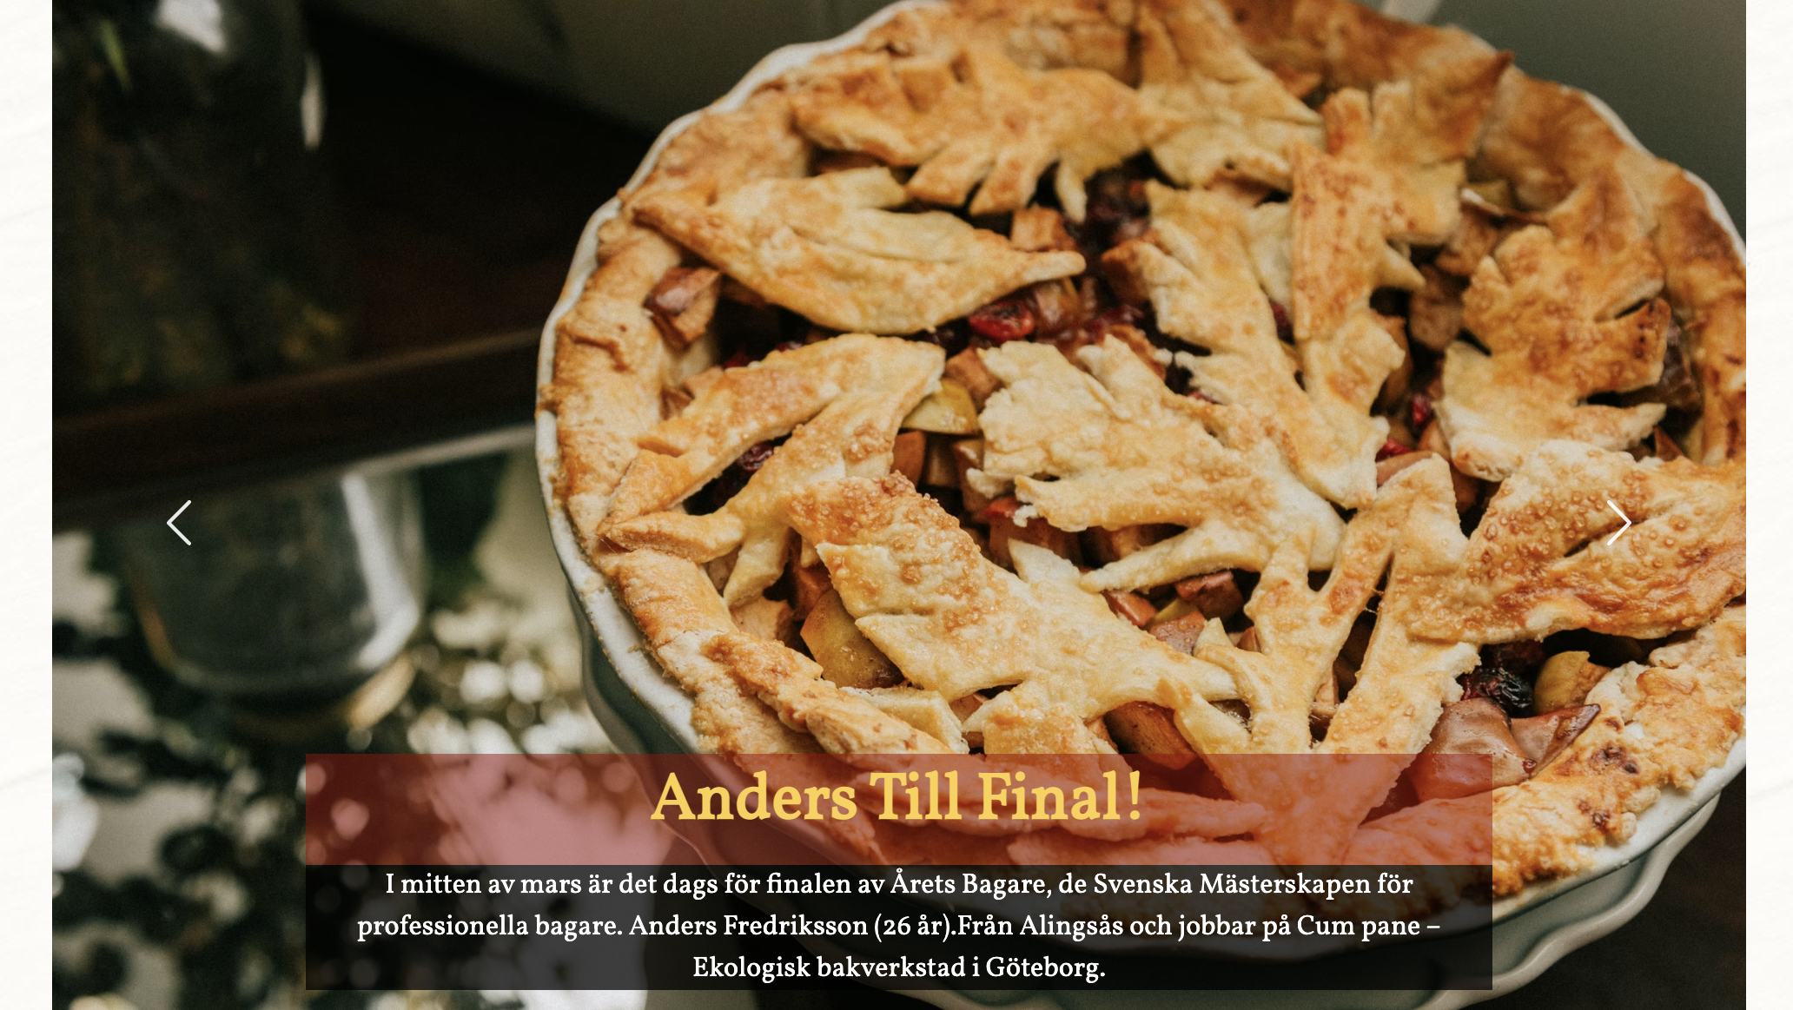
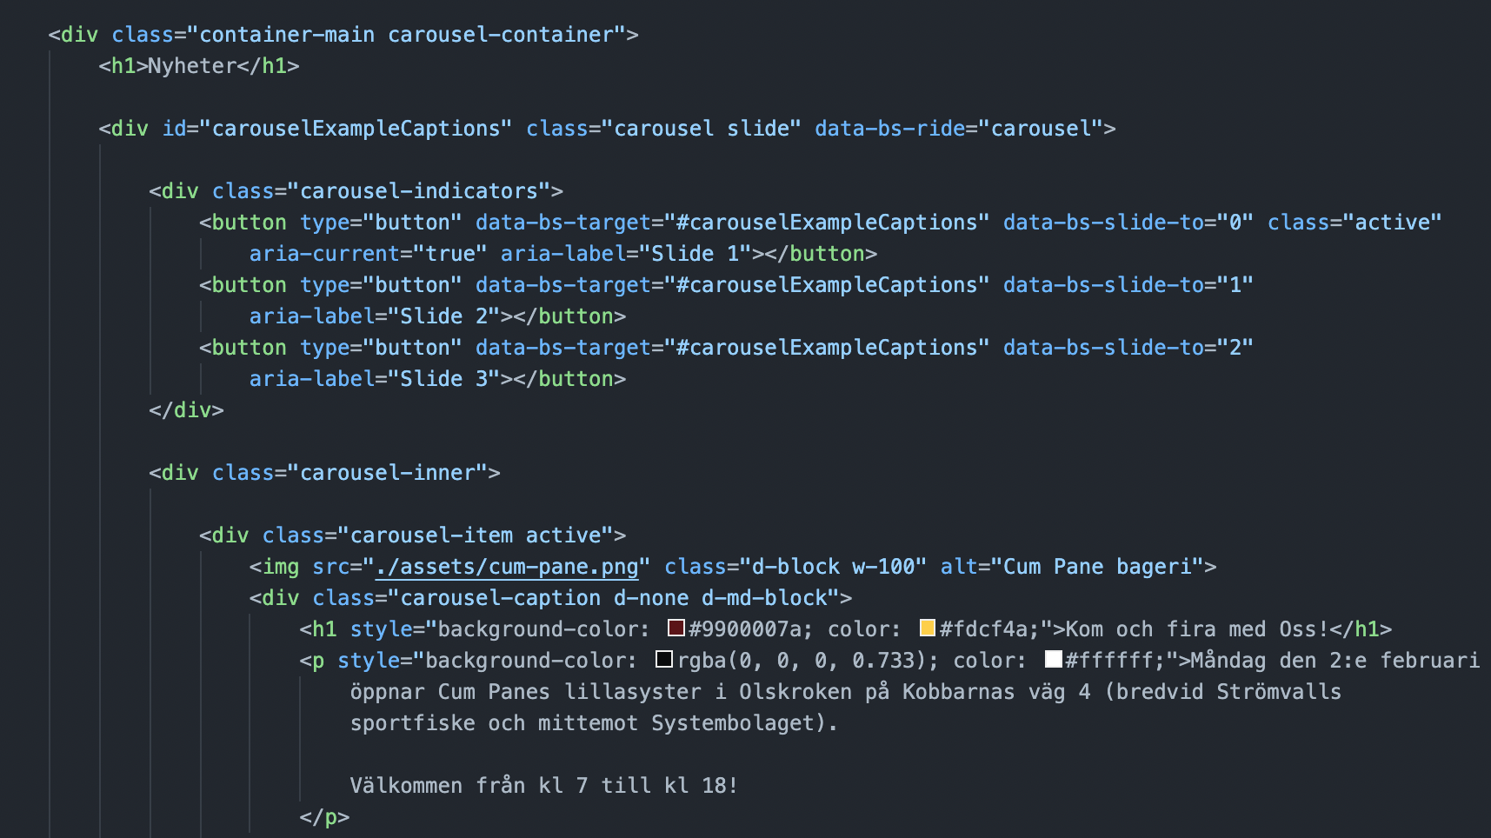
bootstrap
Notes:
Love

Slide 12
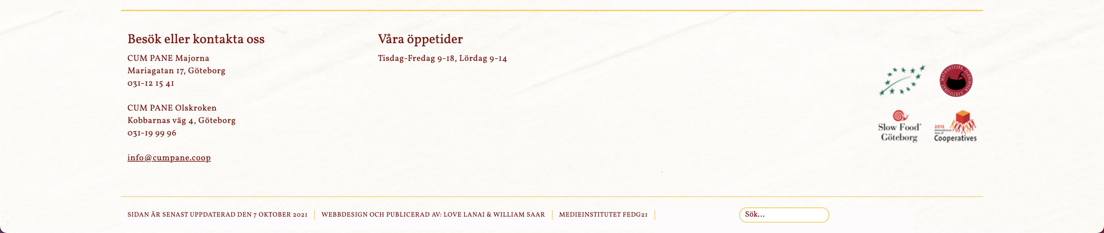
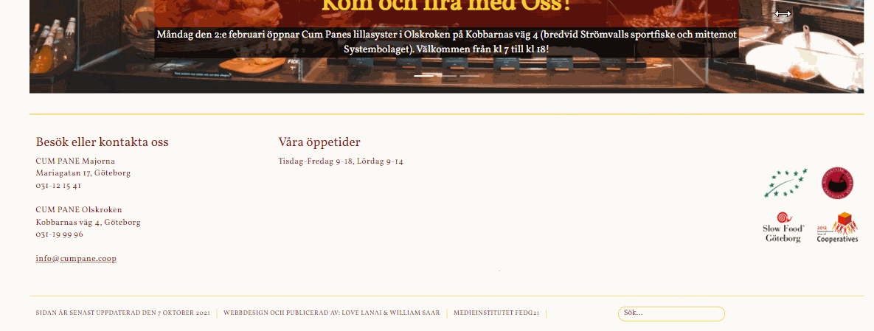
footer
Notes:
Love

Slide 13
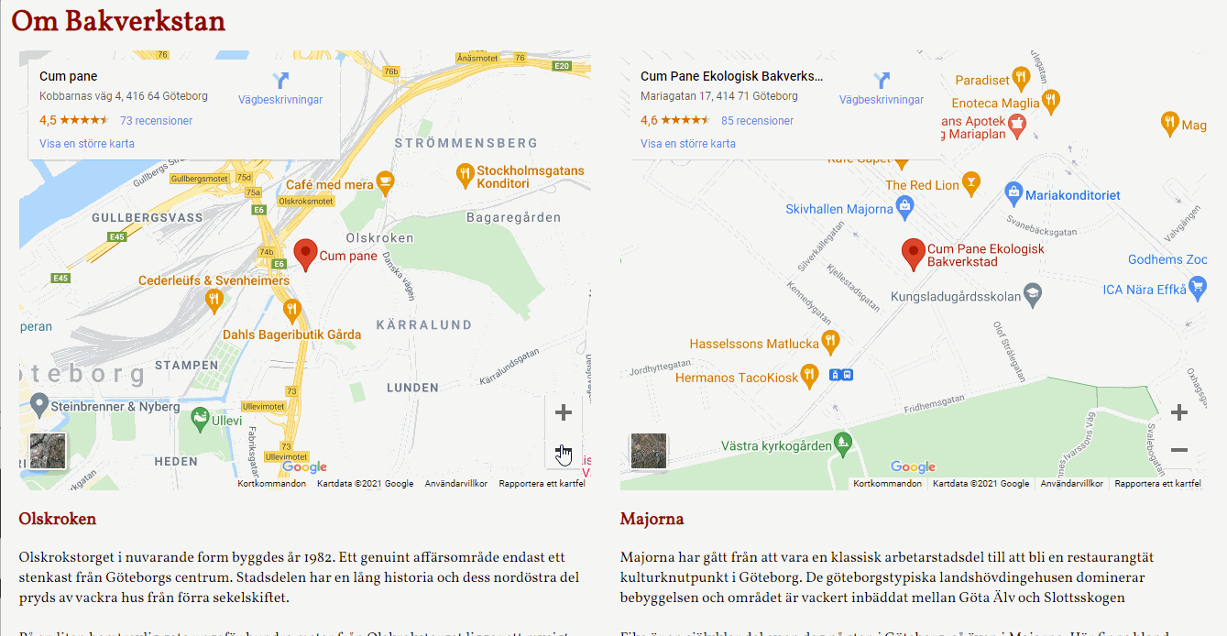
TVÅ SAKER SOM FUNGERADE BRA
Samarbete & kommunikation
iFrame - låna en del av Google Maps.
Notes:
Love & Wille

Slide 14
TVÅ SAKER SOM FUNGERADE MINDRE BRA
Bootstrap - box-sizing, tog bort padding, la till och ändrade vissa av våra element.
Liveshare - en stor käpp i hjulet.
Notes:
WIlle & Love

Slide 15
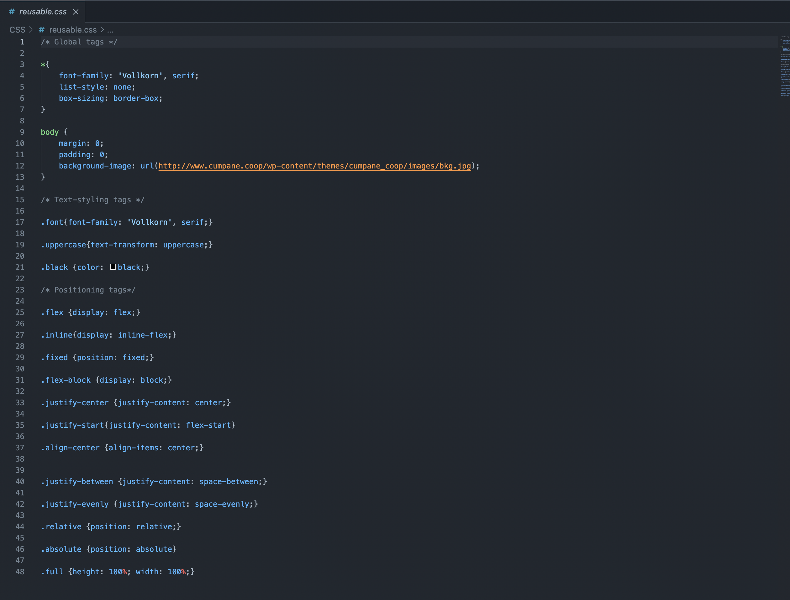
Återanvändbar css
Notes:
Wille

Slide 16
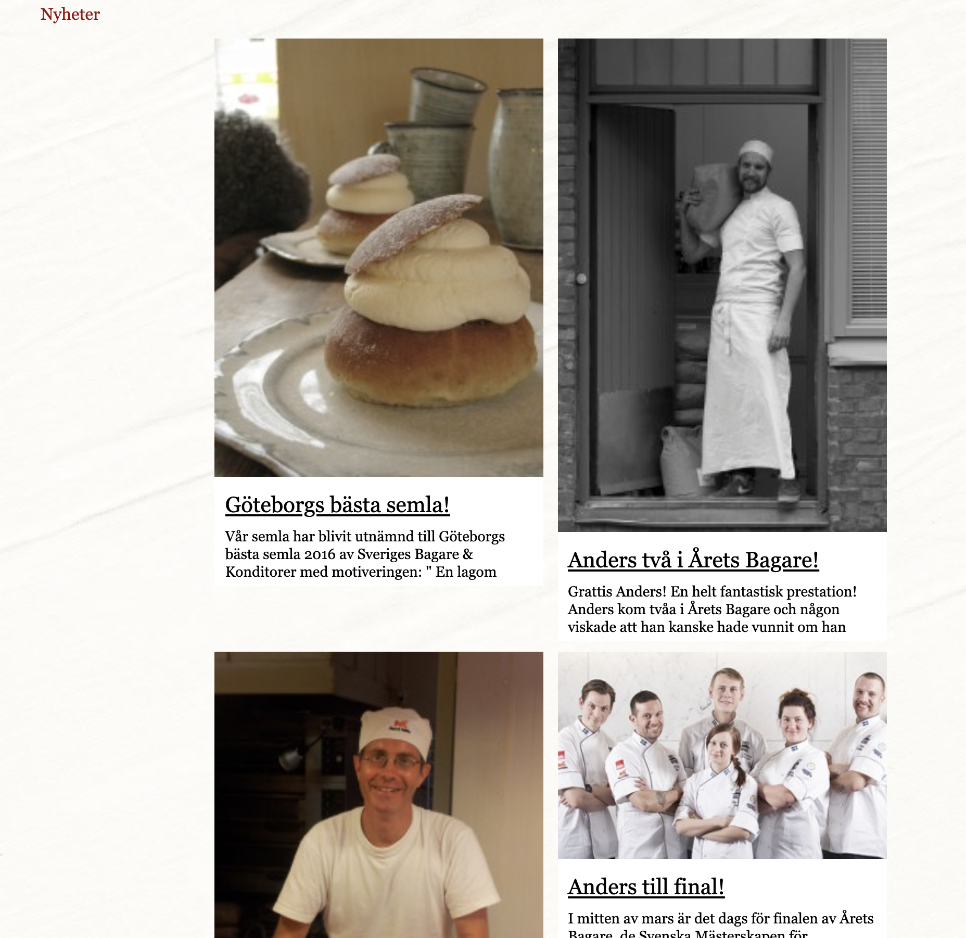
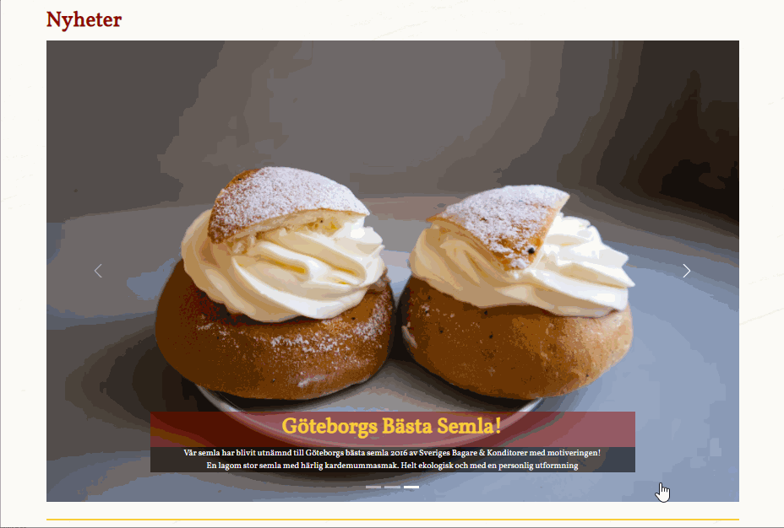
Kreativ lösning med hjälp av bootstrap
Vi använde först grid – blev för stökigt - bytte till carousel istället.
Notes:
Love

Slide 17
SLUT

